Slide 1
圖書館內有書展喔!

Slide 3
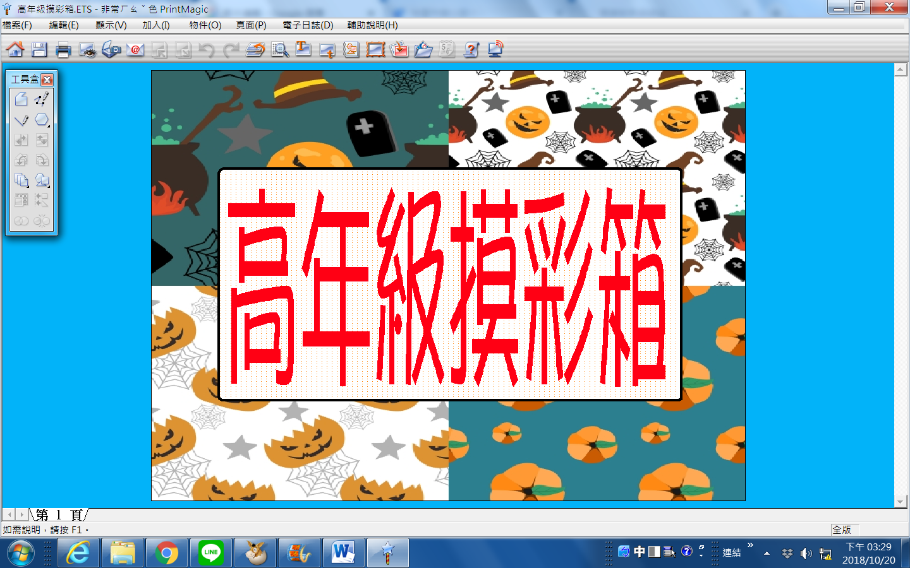
圖書館內有3個摸彩箱，不要丟錯了!

Slide 4
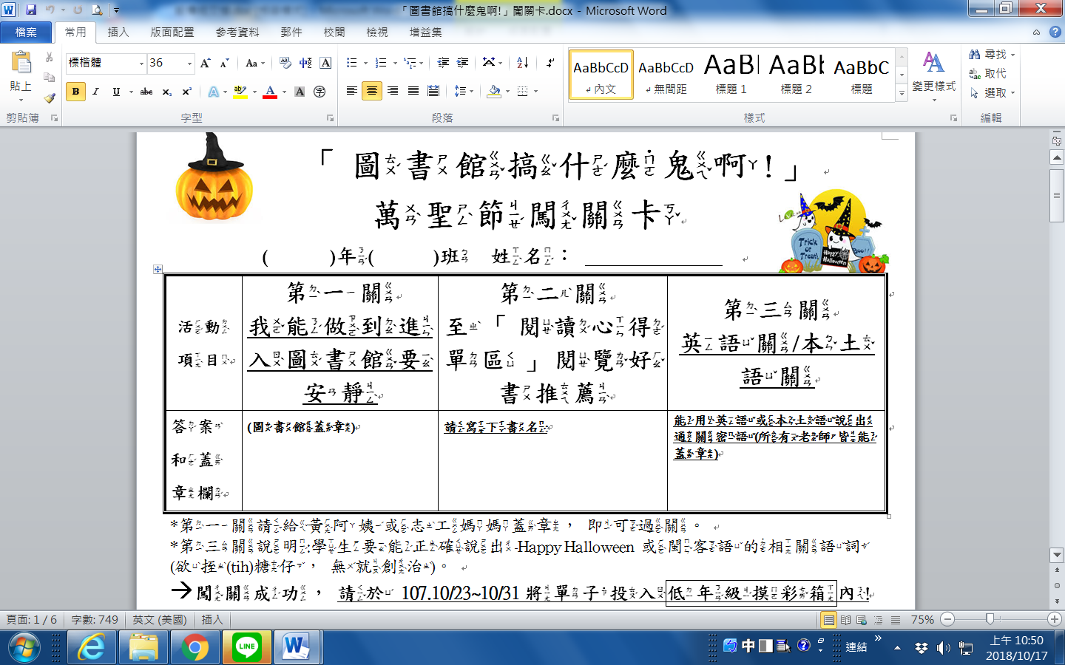
低年級的闖關卡，請看清楚闖關說明喔。

Slide 5
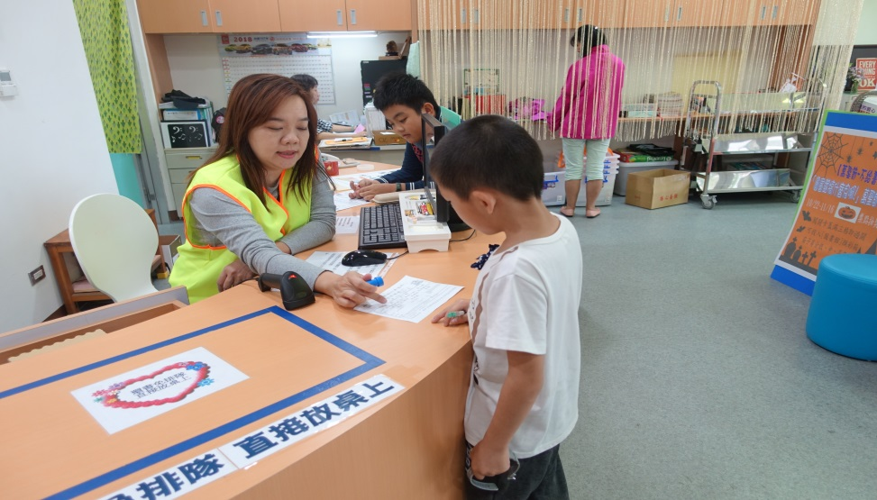
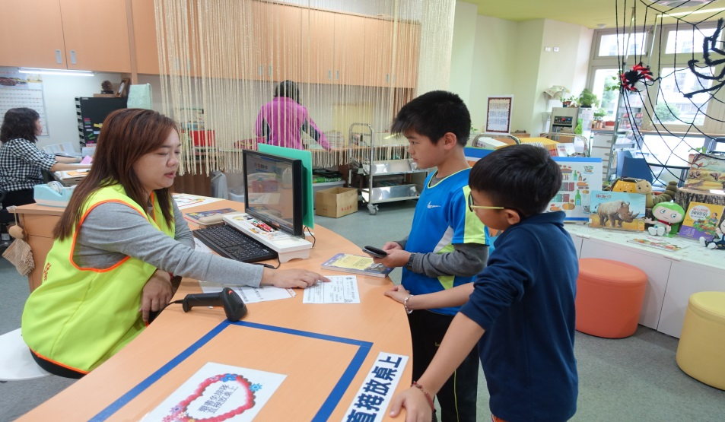
學生進入圖書館要安靜有禮貌，可以跟志工媽媽小聲說:[我進入圖書館會安靜，請幫我蓋章，謝謝!]。

Slide 6
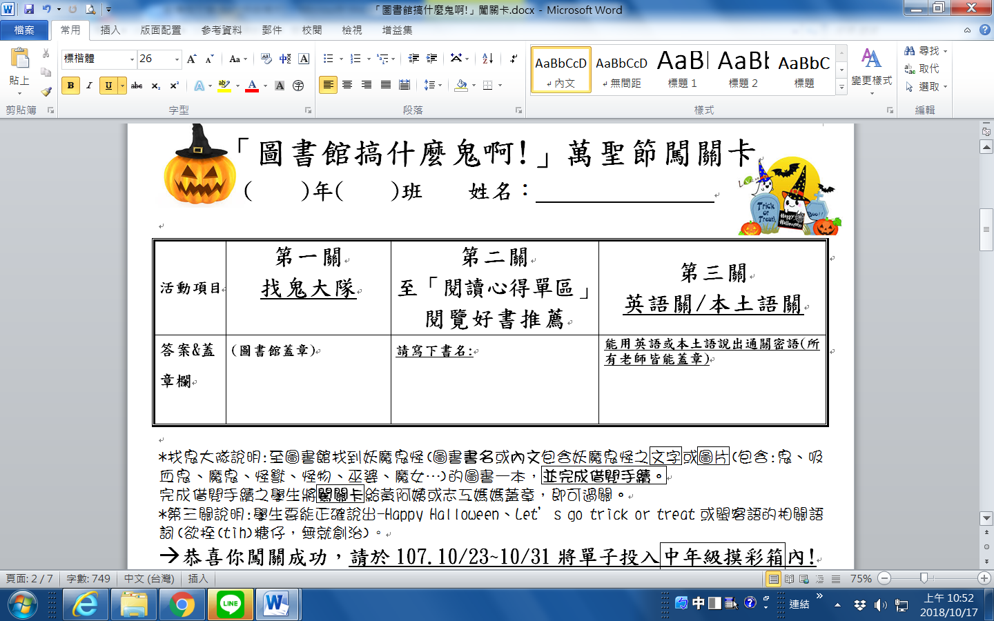
中年級的闖關卡，請看清楚闖關說明喔。

Slide 7
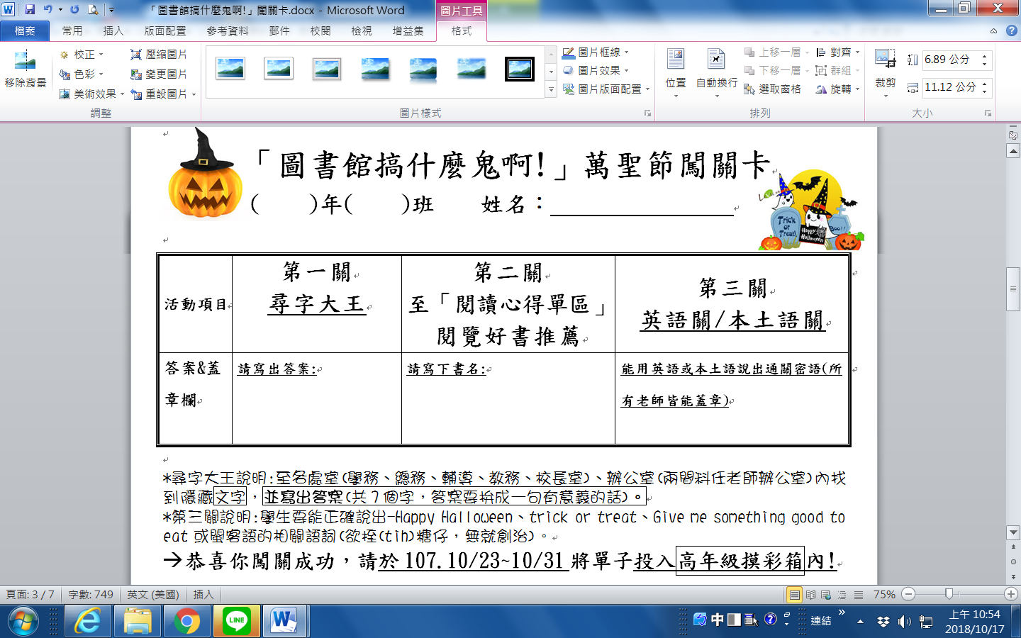
高年級的闖關卡，請看清楚闖關說明喔。

Slide 8
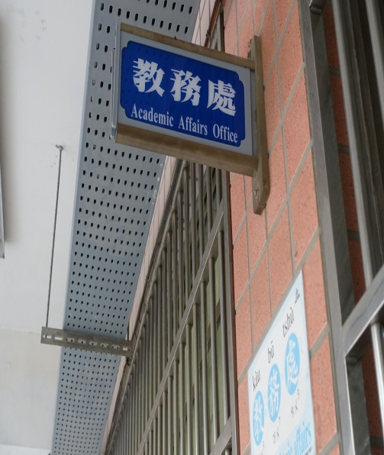
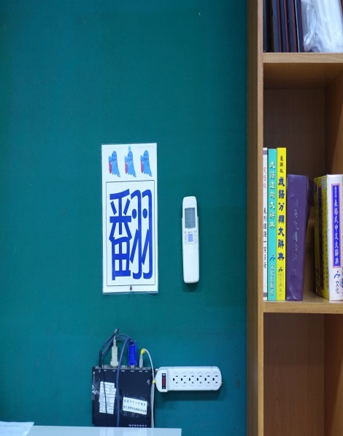
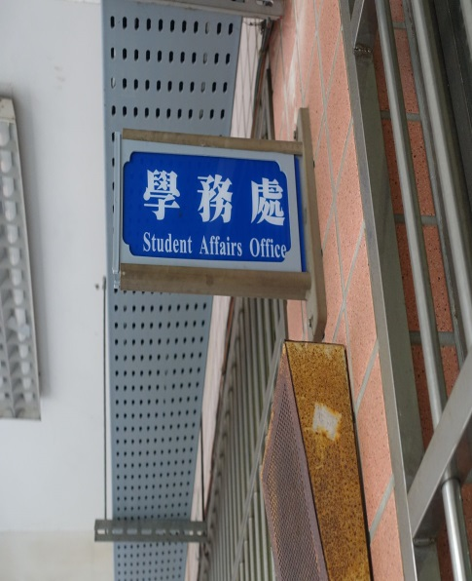
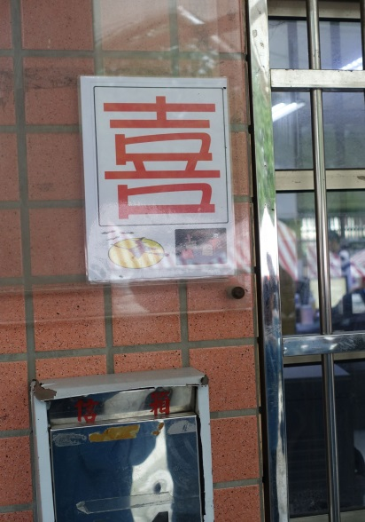
尋字大王要到學務處、總務處、輔導室、教務處、校長室、兩間科任老師辦公室找出7個關鍵字，可能會貼在外面或是處室內明顯的地方，將7個字湊成一句話。

Slide 9
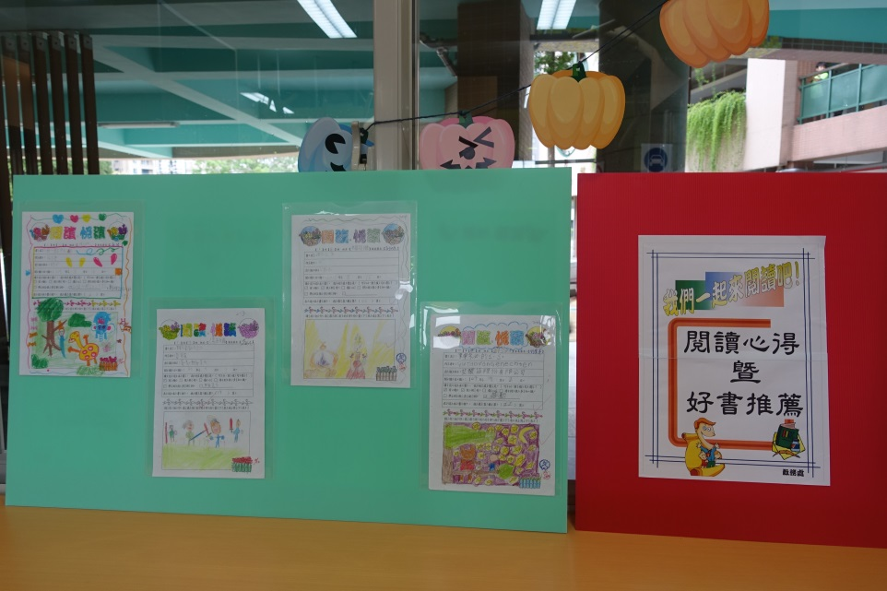
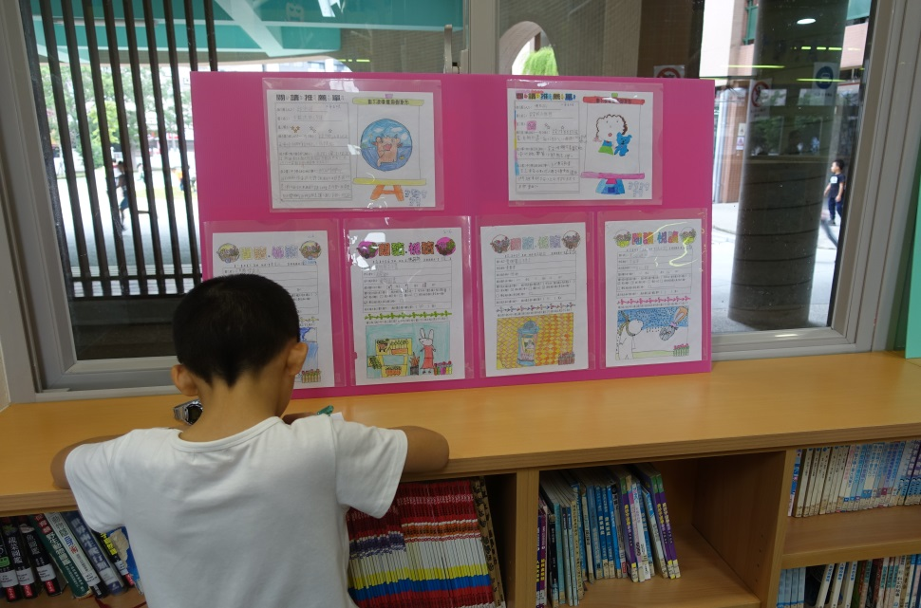
第二關[閱讀心得單區]在圖書館的窗台上，請學生依展示的心得單填寫。

Slide 10
11/1(四)會利用升旗時間，從每個摸彩箱，抽出6個名額贈送精美獎品。 希望大家踴躍參加，多利用圖書館，但記得要保持安靜喔~

